Slide 1

Harry
https://zh.wikipedia.org/wiki/%E4%BA%BA%E5%B7%A5%E6%99%BA%E8%83%BD

Slide 2
Context
人工智能相关概念
应用例子
发展历史介绍
分类和算法介绍
开发框架介绍
目前人工智能在物流行业的应用（GITC会议回顾）
人工智能能干什么
人工智能不能干什么
人工智能的未来是什么
哲学层面的思考

Slide 3
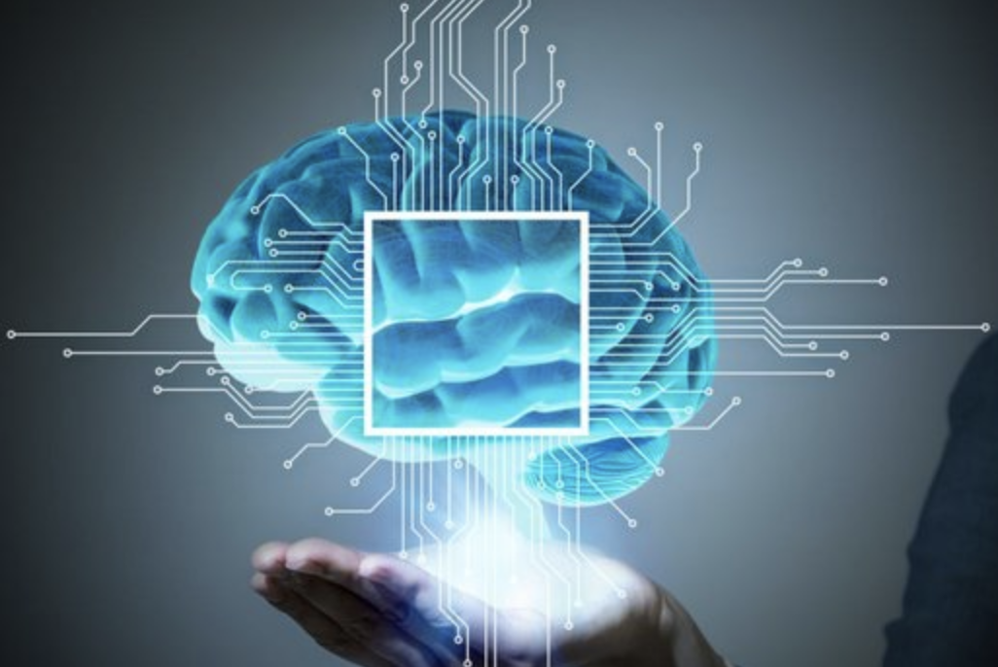
Intelligence
从自然或人工环境中感知和解析信息，提炼知识并运用于自适应行为的能力。

Slide 4
AI - Overview
人工智能（Artificial Intelligence，AI）是指计算机像人一样拥有智能能力，是一个融合计算机科学、统计学、脑神经学和社会科学的前沿综合学科，可以代替人类实现识别、认知，分析和决策等多种功能。如当你说一句话时，机器能够识别成文字，并理解你话的意思，进行分析和对话等。

Slide 5
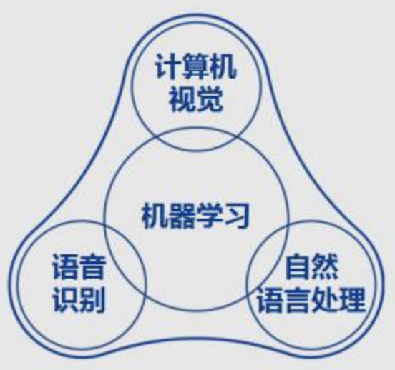
AI- 应用
STAIR Fetches A Stapler
https://www.youtube.com/watch?v=mgHUNfqIhAc

Slide 6

AI- Deep Learning

Slide 7
人工智能发展简史
Notes:
人工智能的发展迄今为止经历了三次黄金时代，我们正处于第三次黄金 时代，可历史上出现两次低潮期的现象却值得我们深思

Slide 8
AI-神经网络
人脑可能有1000多亿个神经元，每个神经元都可能在几个方向上互相连接着，这么大量的神经元及连接就形成了一个超级大型的网络。我们就是因为这些网络而存在各种各样的思想和意识。
大脑神经元即是脑神经细胞，主要包括细胞体、树突、轴突、突触等。

Slide 9
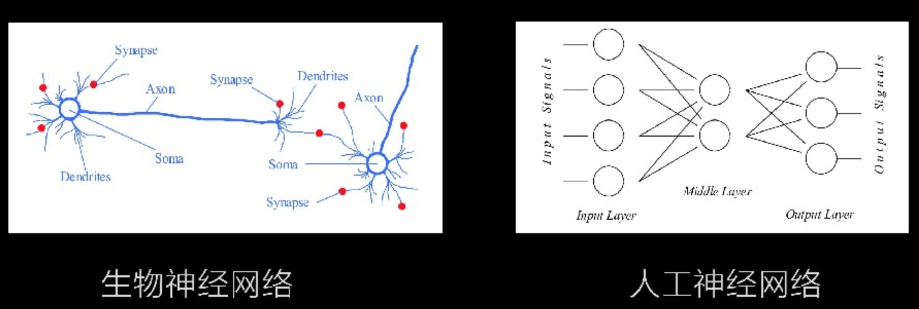
AI- 人工神经网络
神经网络就是人们试图对大脑内部运作的模拟形式，在计算机领域，这种模型的起源相当早，可以追溯到20世纪40年代中期，当时计算机其实也刚出现不久。
1943年，麦卡洛克和皮茨发表了论文《神经活动内在概念的逻辑演算》，其中首次提出了表示人脑学习功能的一种数学方法。
如上图中x类似轴突，其它神经元的输出，经过突触连接树突，经过树突后输入到细胞体，细胞体执行一定运算后再经过激活函数最后输出到轴突。

Slide 10
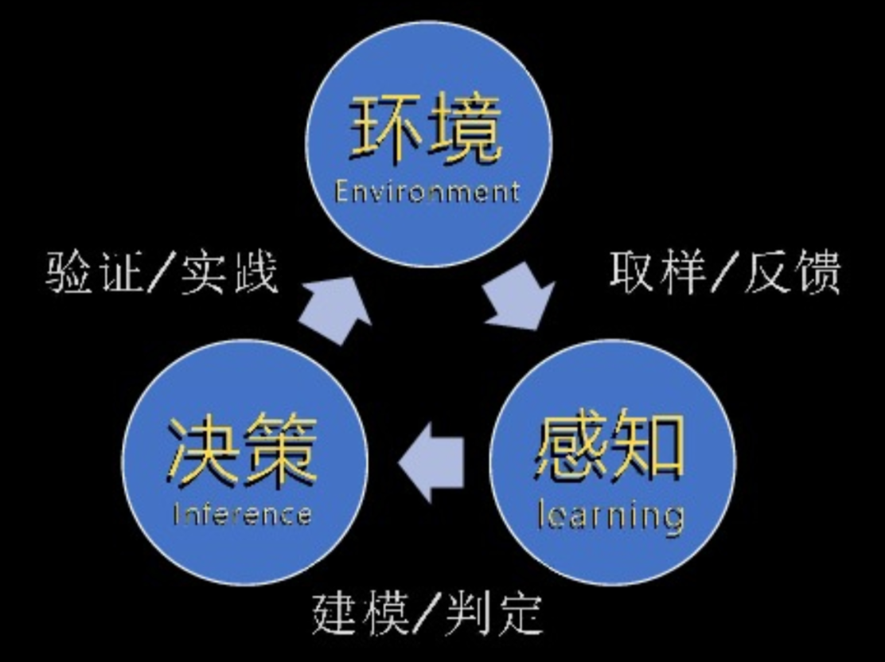
AI-机器学习流程
机器学习流程

Slide 11
AI-机器学习的模式
监督学习（Supervised learning）
分类预测，回归分析
无监督学习（Unsupervised learning）
聚类，关联规则
半监督学习（Semi-supervised learning）
分类，预测
强化学习（Reinforcement Learning）
Q-learning，时间差学习，动态系统，自动控制
迁移学习（Transfer Learning）
分类，回归，自我学习，多任务学习

Slide 12
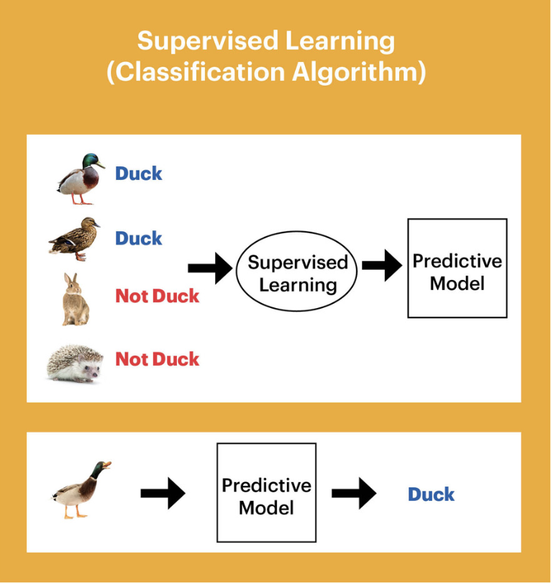
AI-机器学习的模式

Slide 13
AI-机器学习的模式
强化学习（Reinforcement Learning）
就是智能系统从环境到行为映射的学习，以使奖励信号(强化信号)函数值最大。 强化学习不同于连接主义学习中的监督学习，主要表现在教师信号上，强化学习中由环境提供的强化信号是对产生动作的好坏作一种评价(通常为标量信号)，而不是告诉强化学习系统RLS(reinforcement learning system)如何去产生正确的动作。由于外部环境提供的信息很少，RLS必须靠自身的经历进行学习。
https://www.youtube.com/watch?v=PpdFCd2KQ8o
迁移学习
又叫领域适应Domain Adaptation，一般就是要将从源领域（Source Domain）学习到的东西应用到目标领域（Target Domain）上去。源领域和目标领域之间往往有gap/domain discrepancy（源领域的数据和目标领域的数据遵循不同的分布）。
迁移学习能够将适用于大数据的模型迁移到小数据上，实现个性化迁移。
迁移什么，怎么迁移，什么时候能迁移，这是迁移学习要解决的主要问题。
Notes:
迁移学习能解决那些问题？
小数据的问题。比方说新开一个网店，卖一种新的糕点，没有任何的数据，就无法建立模型对用户进行推荐。但用户买一个东西会反映到用户可能还会买另外一个东西，所以如果知道用户在另外一个领域，比方说卖饮料，已经有了很多很多的数据，利用这些数据建一个模型，结合用户买饮料的习惯和买糕点的习惯的关联，就可以把饮料的推荐模型给成功地迁移到糕点的领域，这样，在数据不多的情况下可以成功推荐一些用户可能喜欢的糕点。这个例子就说明，有两个领域，一个领域已经有很多的数据，能成功地建一个模型，有一个领域数据不多，但是和前面那个领域是关联的，就可以把那个模型给迁移过来。
个性化的问题。比如每个人都希望自己的手机能够记住一些习惯，这样不用每次都去设定它，怎么才能让手机记住这一点呢？其实可以通过迁移学习把一个通用的用户使用手机的模型迁移到个性化的数据上面

Slide 14
AI-机器学习的模式

Slide 15
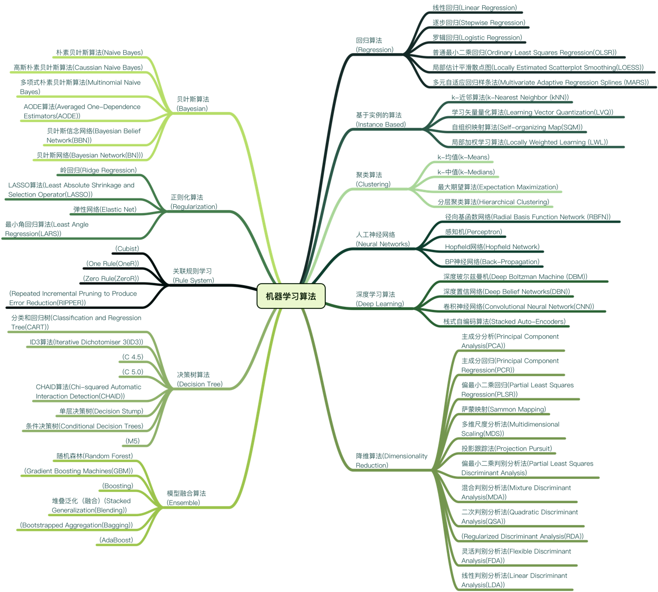
AI-算法

Slide 16
AI- 开发框架
TensorFlow “使用数据流程图对可拓展的机器学习进行计算” 由谷歌人工智能团队谷歌大脑（Google Brain）开发和维护，拥有包括TensorFlow Hub、TensorFlow Lite、TensorFlow Research Cloud在内的多个项目以及各类应用程序接口

Slide 17
AI- 开发框架
Caffe “应对深入学习的快速开放架构”，Caffe是一个以表达式、速度和模块化为核心的深度学习框架，由BLVC（Berkeley Vision and Learning Center）和社区贡献者开发。项目创建者是贾扬清。

Slide 18
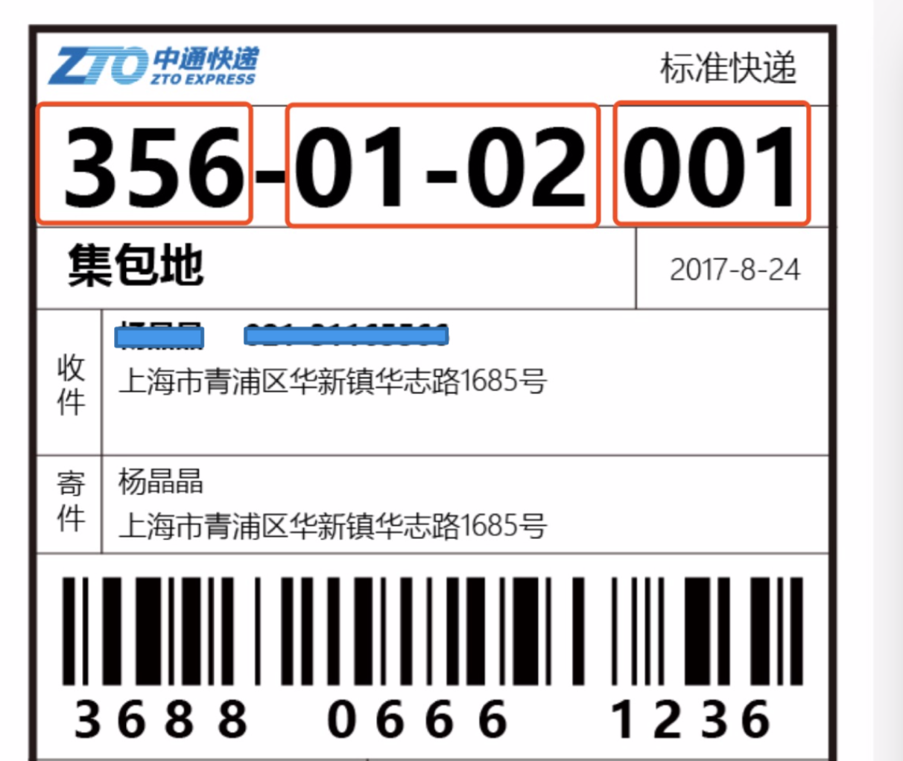
AI- 物流行业的应用

Slide 19
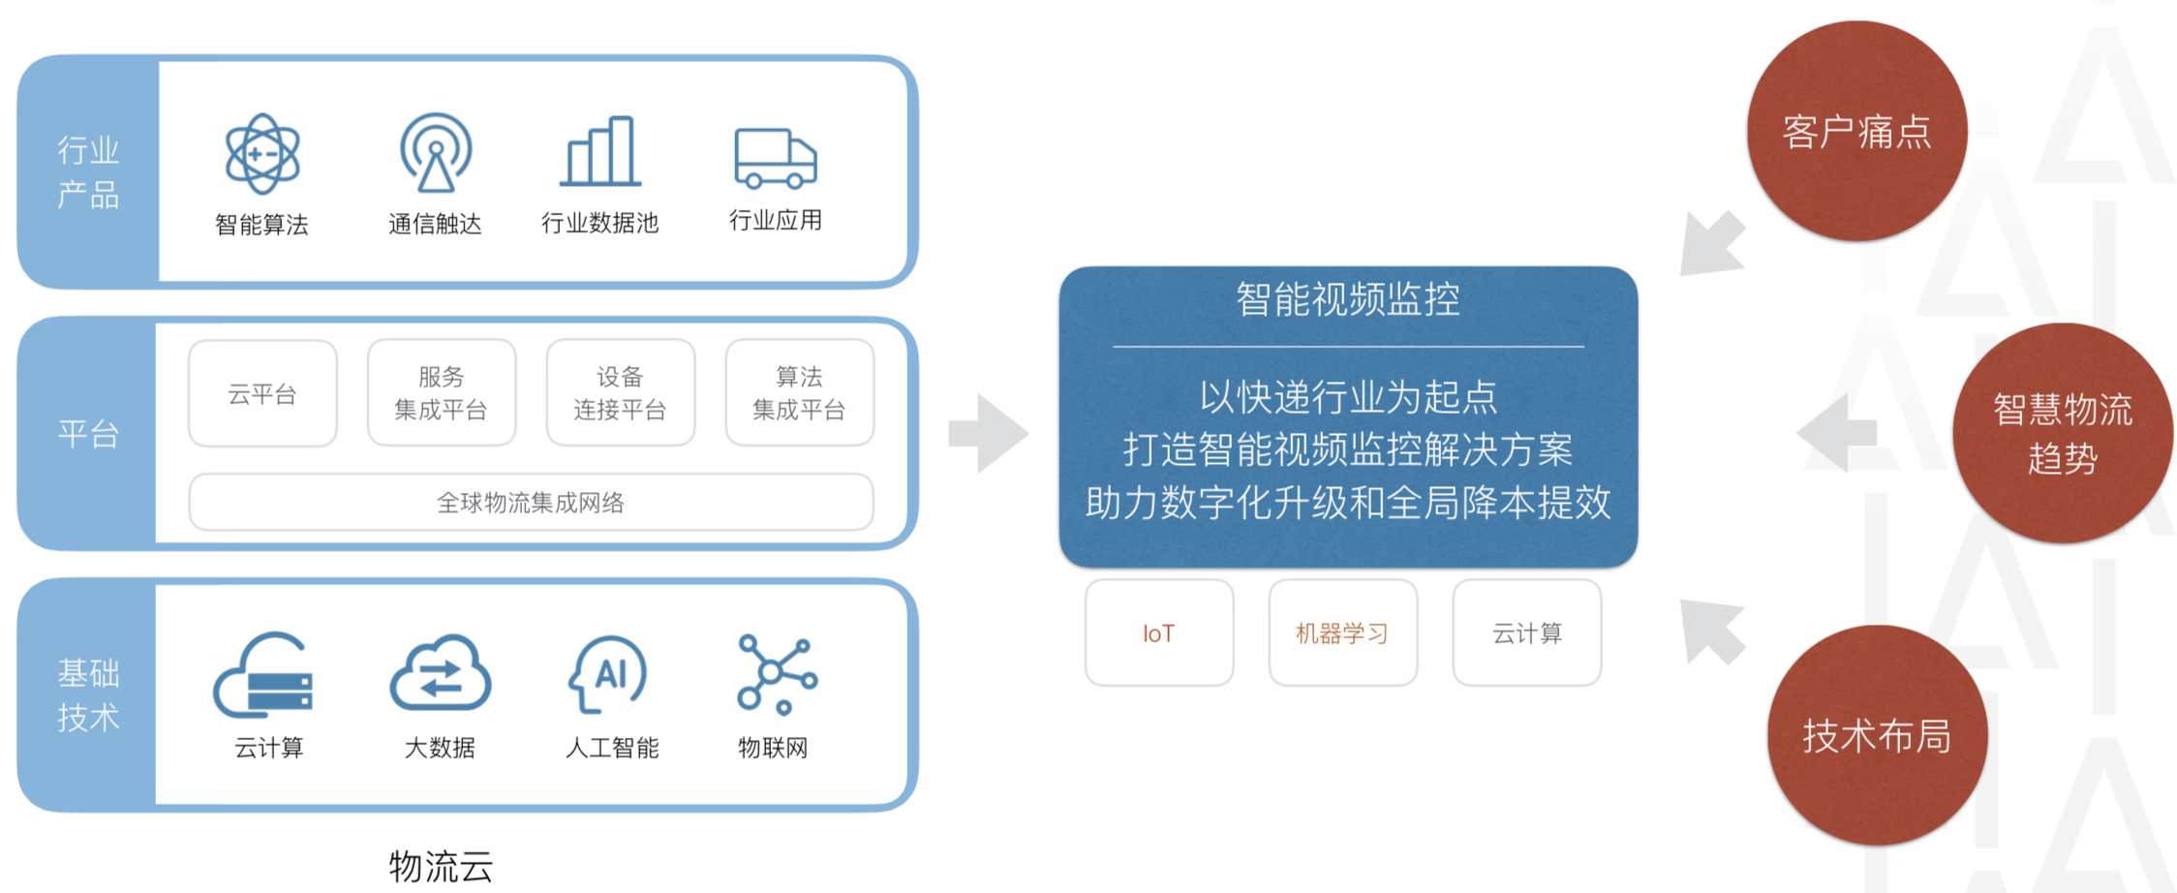

AI- 物流行业的应用
开启物流天眼，智慧调度全局
摄像头以前只是监控记录功能，现在能够识别车位是不是空闲，还有卸车装车作业是否在正常进行，以及场站内堆积度是不是饱和，通道有没有被堵塞。这些原本需要使用人力现场巡检的工作，均由摄像头完成实时识别，
第一时间智能推送给总台，由总台调集人员迅速处理。物流场站内的管理模式，也由人员主动巡检不能及时发现异常，或者异常导致场站停摆后再被动介入的处理模式，变成了实时智能管理模式。

Slide 20
AI-人工智能不能干什么
计算机视觉
--在简单背景的视觉场景里标注出物体
--常识性的理解视觉场景
语音识别
--针对多种语言的语言到文字的转换
--常识性的理解听觉场景
自然语言处理
--简单的翻译，“粗浅的”回答问题
--语义理解，对话，“深入的”质问
机器人
--工业编程的机器人
--能与人交互并自主运行的机器人
其他
--训练的模型只能解决单一问题，一旦发生改变，要重新训练
--新业务没有数据，就无法使用模型
--没有高质量的标注数据，很难出好结果
--模型调试困难，偶尔犯傻

Slide 21

AI-人工智能的未来是什么

Slide 22
AI-哲学层面的思考

Slide 23
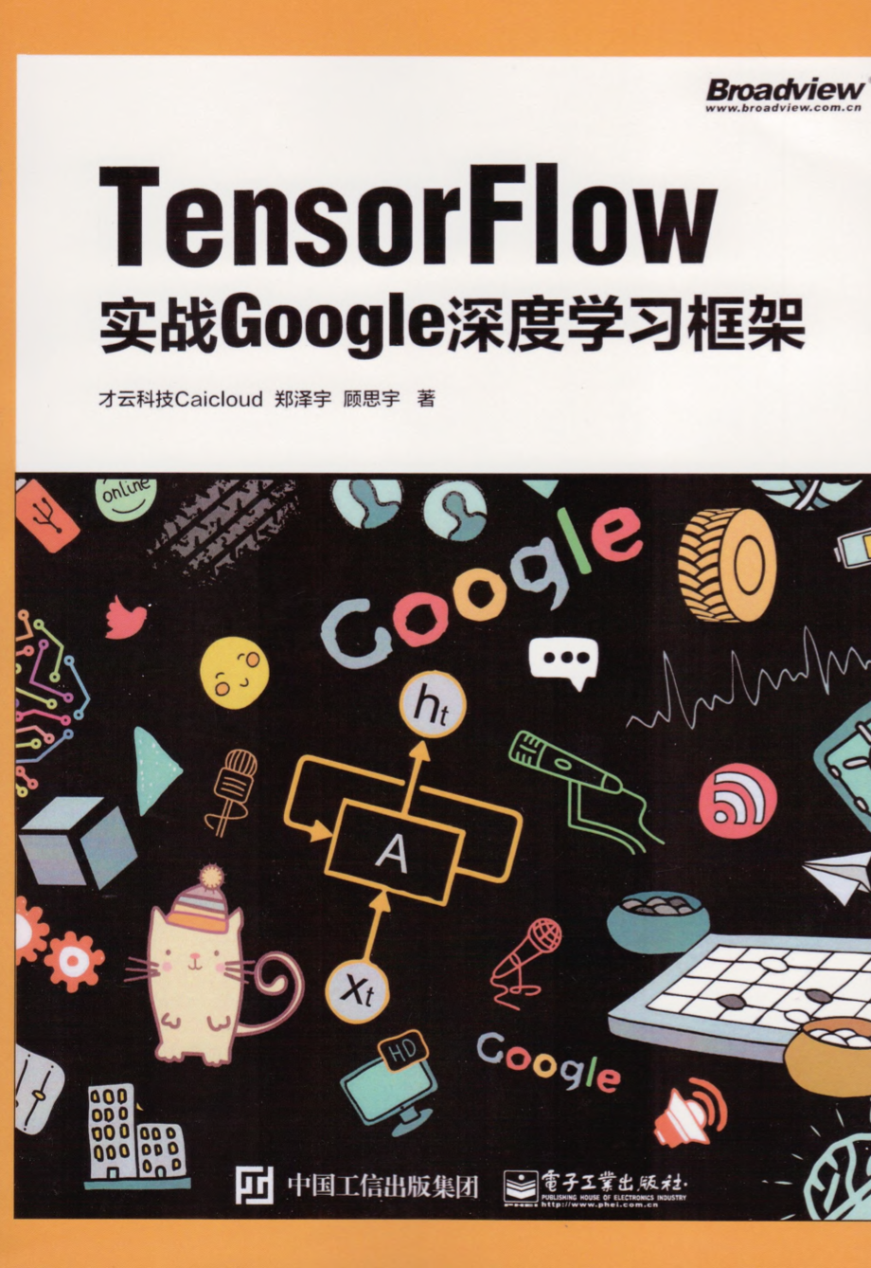
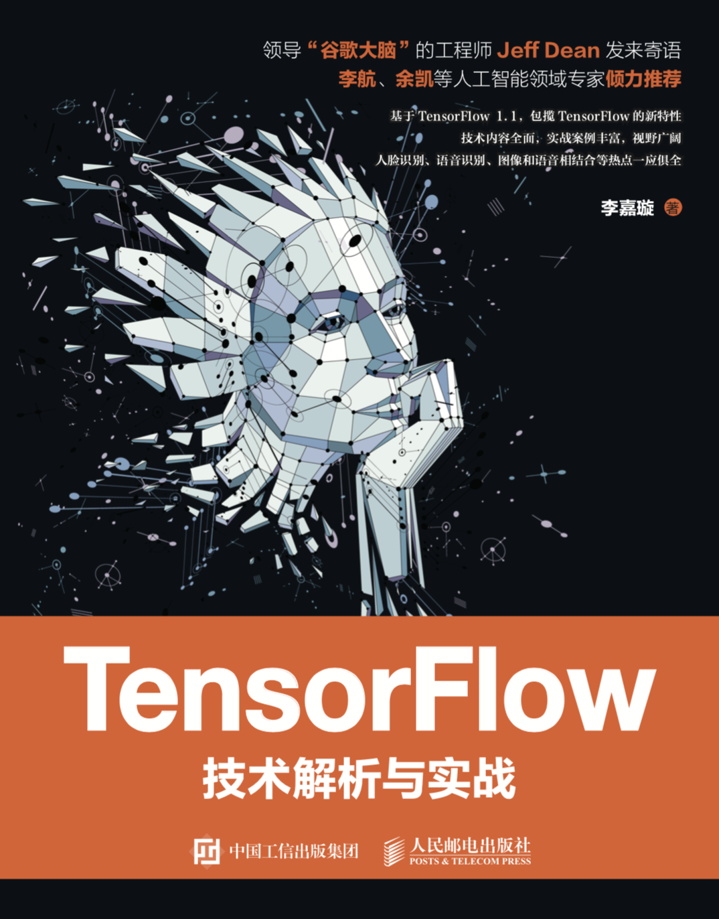
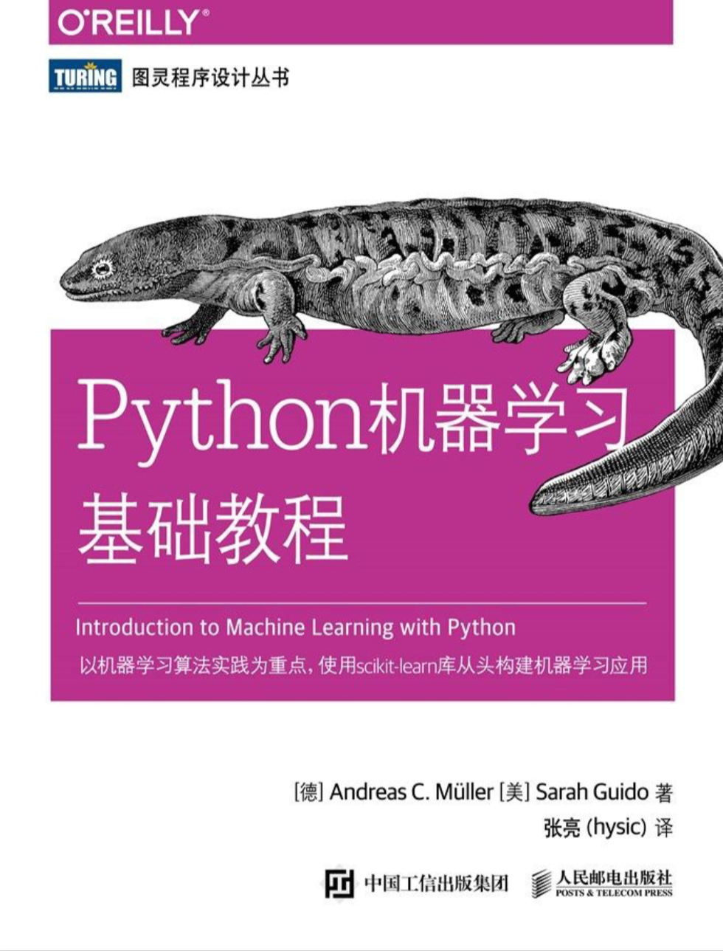
推荐书籍
PPT模板下载：www.1ppt.com/moban/ 行业PPT模板：www.1ppt.com/hangye/
节日PPT模板：www.1ppt.com/jieri/ PPT素材下载：www.1ppt.com/sucai/
PPT背景图片：www.1ppt.com/beijing/ PPT图表下载：www.1ppt.com/tubiao/
优秀PPT下载：www.1ppt.com/xiazai/ PPT教程： www.1ppt.com/powerpoint/
Word教程： www.1ppt.com/word/ Excel教程：www.1ppt.com/excel/
资料下载：www.1ppt.com/ziliao/ PPT课件下载：www.1ppt.com/kejian/
范文下载：www.1ppt.com/fanwen/ 试卷下载：www.1ppt.com/shiti/
教案下载：www.1ppt.com/jiaoan/ PPT论坛：www.1ppt.cn

Slide 24

PPT模板下载：www.1ppt.com/moban/ 行业PPT模板：www.1ppt.com/hangye/
节日PPT模板：www.1ppt.com/jieri/ PPT素材下载：www.1ppt.com/sucai/
PPT背景图片：www.1ppt.com/beijing/ PPT图表下载：www.1ppt.com/tubiao/
优秀PPT下载：www.1ppt.com/xiazai/ PPT教程： www.1ppt.com/powerpoint/
Word教程： www.1ppt.com/word/ Excel教程：www.1ppt.com/excel/
资料下载：www.1ppt.com/ziliao/ PPT课件下载：www.1ppt.com/kejian/
范文下载：www.1ppt.com/fanwen/ 试卷下载：www.1ppt.com/shiti/
教案下载：www.1ppt.com/jiaoan/ PPT论坛：www.1ppt.cn

Slide 25

PPT模板下载：www.1ppt.com/moban/ 行业PPT模板：www.1ppt.com/hangye/
节日PPT模板：www.1ppt.com/jieri/ PPT素材下载：www.1ppt.com/sucai/
PPT背景图片：www.1ppt.com/beijing/ PPT图表下载：www.1ppt.com/tubiao/
优秀PPT下载：www.1ppt.com/xiazai/ PPT教程： www.1ppt.com/powerpoint/
Word教程： www.1ppt.com/word/ Excel教程：www.1ppt.com/excel/
资料下载：www.1ppt.com/ziliao/ PPT课件下载：www.1ppt.com/kejian/
范文下载：www.1ppt.com/fanwen/ 试卷下载：www.1ppt.com/shiti/
教案下载：www.1ppt.com/jiaoan/ PPT论坛：www.1ppt.cn

